Slide 1
«О результатах анализа нормативных затрат, утвержденных федеральными государственными органами и органами управления государственными внебюджетными фондами»
Руководитель Управления
Федерального казначейства по Ставропольскому краю И.С. Тапсиев

Slide 2
Нормирование в сфере закупок
(статья 19 Закона № 44-ФЗ, вступила в силу 1 января 2016 года)
Нормирование в сфере закупок - установление требований к закупаемым товарам, работам, услугам (к предельной цены товаров, работ, услуг) и/или нормативных затрат (ч. 1 ст. 19 № 44-ФЗ)
•Требования к закупаемым товарам, работам, услугам;
•Предельная цена товаров, работ, услуг;
•Нормативные затраты.
Нормирование в сфере закупок применяется при обеспечении функций:
•Государственных органов;
•Органов управления государственными внебюджетными фондами;
•Муниципальных органов;
•Бюджетных учреждений;
•Территориальных органов (подразделений);
•Подведомственных казенных учреждений.

Slide 3
Этапы нормирования:
Утверждение общих правил нормирования
(ч. 3 ст. 19 № 44-ФЗ);
Определение правил нормирования в сфере закупок товаров, работ, услуг
(ч. 4 ст. 19 № 44-ФЗ);
III. Утверждение требований к отдельным видам товаров, работ, услуг
(предельные цены товаров, работ, услуг) и/или нормативные затраты
(ч. 5 ст. 19 № 44-ФЗ).

Slide 4
Виды нормирования
Нормативные затраты – определение предельных объемов затрат в денежном выражении на обеспечение функций конкретного должностного лица (групп должностных лиц) | Нормирование на основе требований к товарам (работам, услугам) – определение значение свойств товара, которые обуславливают его пригодность для эксплуатации в целях оказания государственных (муниципальных) услуг, выполнения функций
Формулы расчета учитывают: • нормативы материально- технического обеспечения органов; • сроки эксплуатации основных средств; • численность работников; • остатки основных средств и материальных запасов • цену единицы продукции (работ, услуг) | Требования должны определять свойства товара: • функциональные; • эргономические; • эстетические; • технологические; • экологические; • надежности; • безопасности

Slide 5
Требования к отдельным видам товаров, работ, услуг
Общие правила
Постановление Правительства РФ от 02.09.2015 N 926
"Об утверждении Общих правил определения требований к закупаемым заказчиками отдельным видам товаров, работ, услуг (в том числе предельных цен товаров, работ, услуг)"
Для федеральных нужд
Постановление Правительства РФ от 02.09.2015 N 927
«Об определении требований к закупаемым федеральными государственными органами, органами управления государственными внебюджетными фондами Российской Федерации, их территориальными органами и подведомственными им казенными и бюджетными учреждениями отдельным видам товаров, работ, услуг (в том числе предельных цен товаров, работ, услуг)»
Акты федеральных органов, органов управления государственными внебюджетными фондами Российской Федерации
«Требования к закупаемым ими, их территориальными органами (подразделениями) и подведомственными указанным органам казенными учреждениями и бюджетными учреждениями отдельным видам товаров, работ, услуг (в том числе предельные цены товаров, работ, услуг)

Slide 6
Обязательный перечень включает
(установлен ППРФ от 02.09.2015 N 927):
ноутбуки, планшетные компьютеры
компьютеры персональные настольные, рабочие станции
принтеры, сканеры, МФУ
телефоны мобильные
автомобили легковые
средства автотранспортные для перевозки 10 человек и более
средства автотранспортные грузовые
мебель для сидения с металлическим каркасом
мебель для сидения с деревянным каркасом
мебель металлическая для офисов, административных помещений, учебных заведений, учреждений культуры и т.п.
мебель деревянная для офисов, административных помещений, учебных заведений, учреждений культуры и т.п.

Slide 7
Нормативные затраты
Общие
Постановление Правительства РФ от 13.10.2014 N 1047
"Об общих требованиях к определению нормативных затрат на обеспечение функций государственных органов, органов управления государственными внебюджетными фондами и муниципальных органов"
Для федеральных нужд
Постановление Правительства РФ от 20.10.2014 N 1084
"О порядке определения нормативных затрат на обеспечение функций федеральных государственных органов, органов управления государственными внебюджетными фондами Российской Федерации, в том числе подведомственных им казенных учреждений"
Акты федеральных органов, органов управления государственными внебюджетными фондами Российской Федерации
«Нормативные затраты на обеспечение функций государственных органов, органов управления государственными внебюджетными фондами и подведомственных им казенных учреждений»

Slide 8
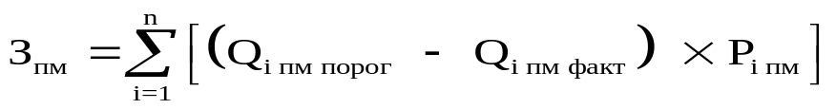
Нормирование затрат на обеспечение функций (примеры)
С применением формул (норматива цены и норматив количества) | Без применения формул (норматива цены и норматива количества)
З_{пм} – затраты на приобретение МФУ Q_{i пм порог} - установленное количество МФУ на основании нормативов обеспечения Q_{i пм факт} - количество МФУ, имеющихся на балансе учреждения P_{i пм} - цена приобретения МФУ на основании нормативов обеспечения | Пример из ППРФ №1084 (для федеральных нужд) 89. Затраты на оплату услуг вневедомственной охраны определяются по фактическим затратам в отчетном финансовом году.

Slide 9
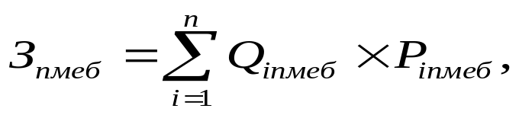
Затраты на приобретение мебели (З_{пмеб}) определяются по формуле:
где:
Q_{iпмеб} - планируемое к приобретению количество i-х предметов мебели в соответствии с нормативами государственных/муниципальных органов;
P_{iпмеб} - цена i-го предмета мебели в соответствии с нормативами государственных/муниципальных органов.
Наименование норматива | Категория/группа должностей | Ед.изм. | Норматив количества на 1 служащего
стол | независимо от категории и группы должностей | шт. | не более 2
стол | категория руководители/высшая группа должностей | тысяча рублей | не более 19,875
 | категории руководители, специалисты/главная, ведущая, старшая, младшая группы должностей | тысяча рублей | не более 9,78

Slide 10

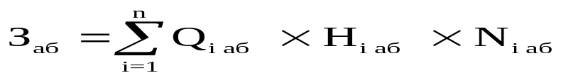



Иной порядок расчета нормативных затрат
Постановление Правительства РФ
от 20.10.2014 N 1084
Приказ Министерства финансов РФ
от 29.12.2014 № 542
Затраты на абонентскую плату ( ) определяются по формуле: где: - количество абонентских номеров пользовательского (оконечного) оборудования, подключенного к сети местной телефонной связи, используемых для передачи голосовой информации (далее - абонентский номер для передачи голосовой информации) с i-й абонентской платой; - ежемесячная i-я абонентская плата в расчете на 1 абонентский номер для передачи голосовой информации; - количество месяцев предоставления услуги с i-й абонентской платой. | Затраты на абонентскую плату ( ) определяются по формуле: З_{аб} = V_{лбо аб} × 1 где: V_{лбо аб} – объем освоенных лимитов бюджетных обязательств отчетного финансового года на заключение и оплату государственных контрактов, предметом которых является абонентская плата за услуги местной, внутризоновой, междугородней, международной связи

Slide 11
Министр, заместитель Министра транспорта РФ
Кабинет
 | Стол | Шт. | 1 | 220 000
 | Стол компьютерный | Шт. | 1 | 110 000
 | Брифинг приставка | Шт. | 1 | 60 000
 | Кресло на крестовине с высокой спинкой | Шт. | 1 | 60 000
 | Стул посетителя | Шт. | 12 | 30 000
 | Комод или композиция низких шкафов | Шт. | 1 | 70 000
 | Стол переговорный | Шт. | 1 | 200 000
 | Композиция шкафов для документов | Шт. | 1 | 200 000
 | Журнальный стол | Шт. | 1 | 50 000
 | Кресло мягкое | Шт. | 2 | 70 000
КАБИНЕТ РУКОВОДИТЕЛЯ ФМБА России
Гарнитур кабинетный или набор однотипной мебели:
Стол руководителя | штука | 1 | 70 ООО
Стол приставной | штука | 1 | 40 ООО
Стол для заседаний | штука | 1 | 50 ООО
Стол журнальный | штука | 1 | 25 ООО
Стол для телефонов | штука |  | 30 ООО
Шкаф комбинированный | штука | 1 | 50 ООО
Шкаф книжный | штука | 1 | 40 000
Шкаф платяной | штука | I | 40 000

Slide 12
Спасибо за внимание

